Slide 1
嘉庚创新实验室
三离子束切割机
基本原理与操作指南

Slide 2
1
设备应用与构造
2
设备原理
3
应用案例
4
操作方法
目录
5
注意事项

Slide 3
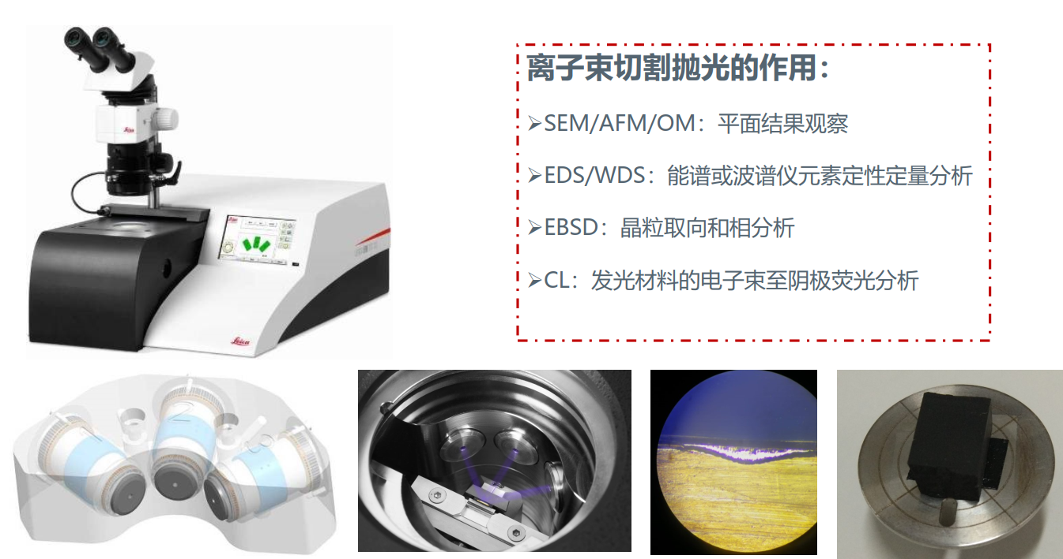
01
三离子束切割机的应用与构造

Slide 4
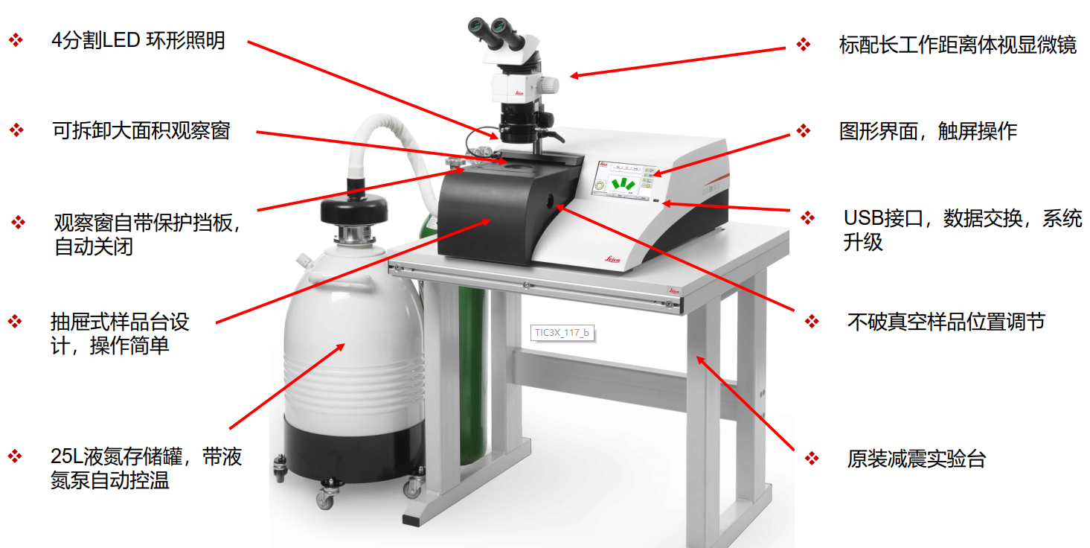
01
三离子束切割机的应用与构造

Slide 5
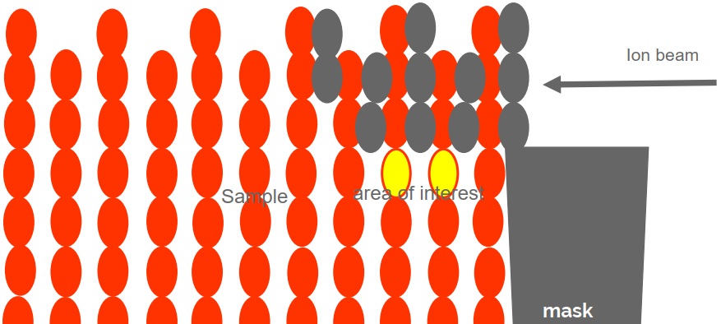
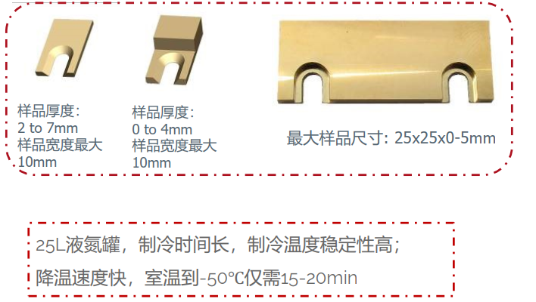
02
三离子束切割机的原理
截面切割原理

Slide 6
02
三离子束切割机的原理
平面抛光原理

Slide 7
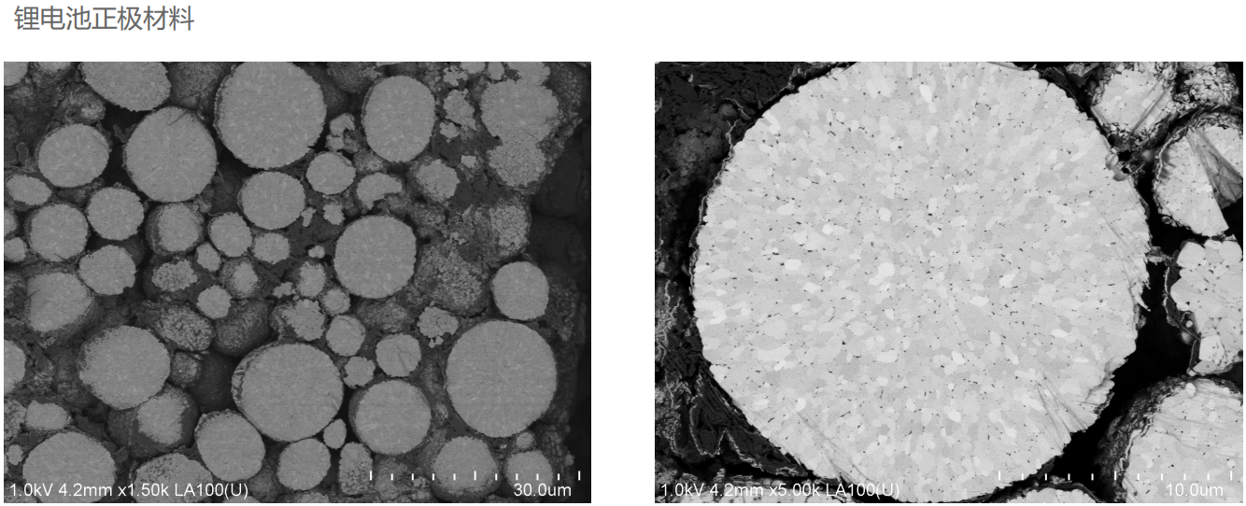
03
三离子束切割机的应用案例

Slide 8
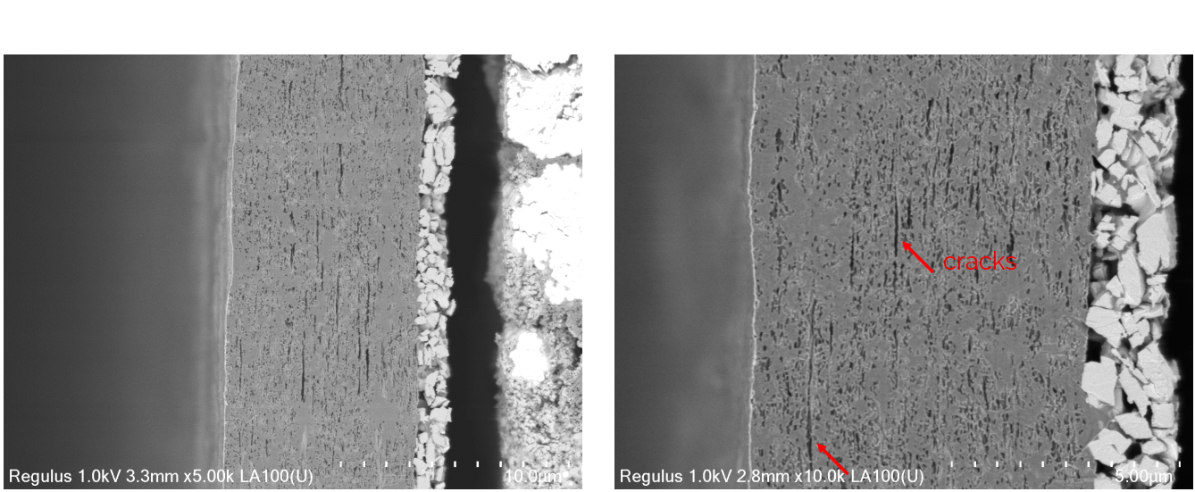
03
三离子束切割机的应用案例
隔膜

Slide 9
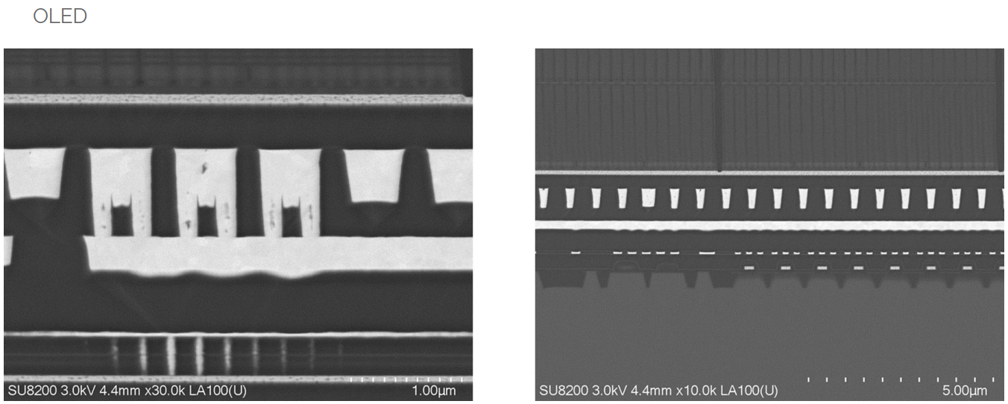
03
三离子束切割机的应用案例

Slide 10
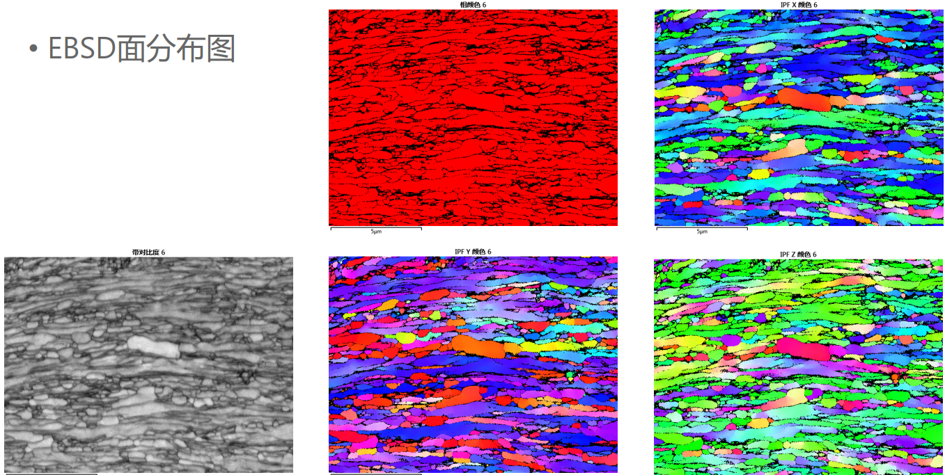
03
三离子束切割机的应用案例

Slide 11
04
三离子束切割机的操作方法
截面切割操作方法
设备开机。打开设备电源（电源开关位于设备背面右下方），点击Pump，预热设备。
安装样品。准备调节夹具，将限位挡板打开，使用内六角螺丝将样品座固定在调节夹具上并在样品座表面贴上双面胶。合上限位挡板，将样品切割边缘靠在挡板边缘后，再固定样品。最后，翻开限位挡板，松开螺丝取下样品座。
点击主界面Vent破真空，待真空压力显示大于200mbar，打开仓门；
固定样品。
a）将安装好样品的样品座安装在样品台上，用内六角进行固定（固定右侧螺丝即可），如图1；
b）通过体式显微镜可以观察到样品位置，如图3；
c）顺时针旋转样品台前端的旋钮，样品会逐渐靠近金属挡板，留下1~2个刻度的距离，如图4；
d）旋转样品台右侧的旋钮，样品可以左右移动，将加工位置移至金属挡板凹槽正下方；
e）双手按住样品台两侧，向前用力将样品台翻转90°，旋转样品台左侧的旋钮调整样品露出挡板的距离，一般离子切割距离为30~75μm（在最大放大倍率下每一小格代表15μm的长度），如图5；

Slide 12
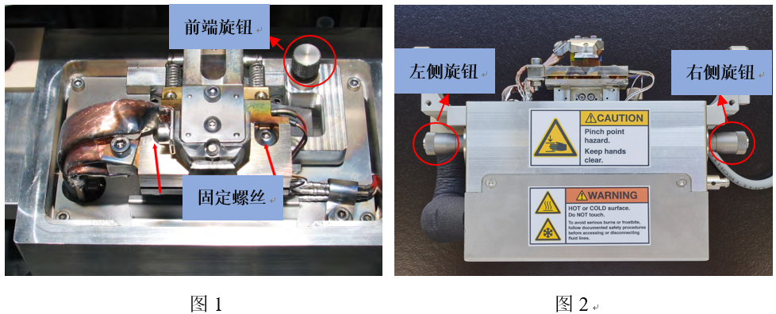
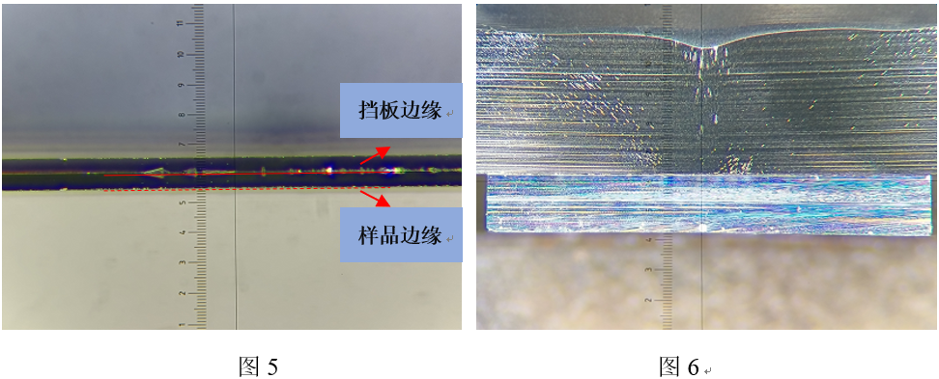
04
三离子束切割机的操作方法
4. 固定样品。
f）向下翻转样品台至初始位置，顺时针旋转样品台前端的旋钮，将样品上表面与挡板下表面缓慢靠近至紧密贴合，如图6；
g）关闭仓门，点击主界面Pump抽真空；

Slide 13
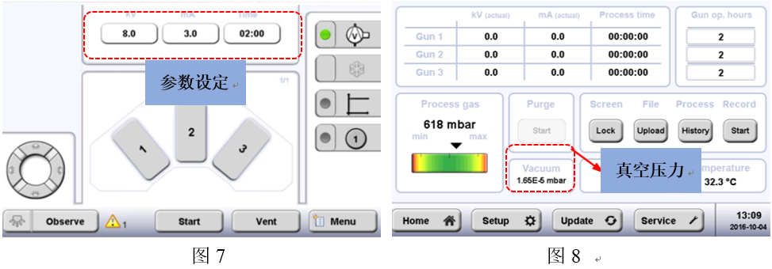
04
三离子束切割机的操作方法
参数设置。可在主页面设置离子枪电压、电流、工作时间等参数，如图7。
开始加工。待真空压力达到10⁻⁶mbar左右，点击主页面Start，开始加工样品。加工初始阶段（大约3分钟内），电流波动较大难以稳定时，可先停止加工，点击Purge先进行氩气吹扫，再开始加工。
加工过程中，点击主页面Observe观察加工效果，可按需调整加工参数。
加工完成后，点击主界面Vent破真空，待真空压力显示大于200mbar，打开仓门；逆时针旋转样品台前端的旋钮，金属挡板和样品有一段距离后，将固定螺丝旋松取出样品。
关闭仓门，点击主界面Pump抽真空。

Slide 14
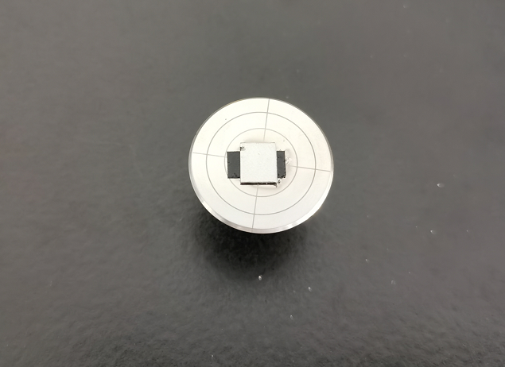
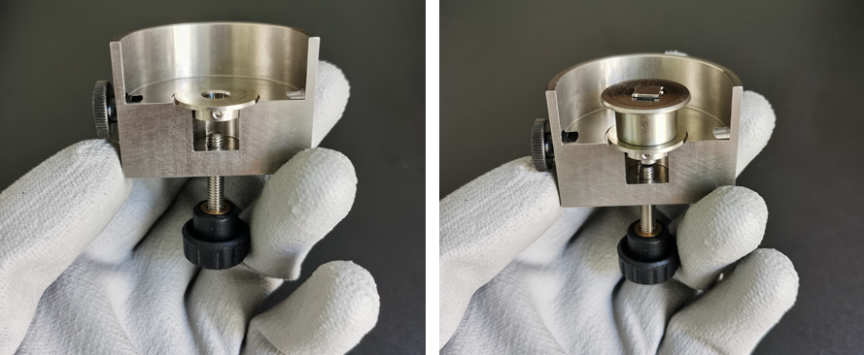
04
三离子束切割机的操作方法
平面抛光操作方法
设备开机。打开设备电源（电源开关位于设备背面右下方），点击Pump，预热设备。
安装样品。选用合适的样品固定座，使用双面胶（铜胶带或碳胶带）将已经预处理好的样品固定在其表面（需要抛光的面向上）。
先将中间环固定在装载工具上，内六角螺纹孔朝向外侧，再将样品固定座放置中间环中，使平面与中间环上螺纹方向垂直，然后用底部调节螺钉使样品上表面与装载工具边缘平齐，并使用内六角螺丝从中间环螺纹孔处固定此时样品位置。
旋松装载工具左侧调节螺丝，连同中间环取下样品座。
左侧调节螺丝
内六角螺纹孔
底部调节螺丝

Slide 15
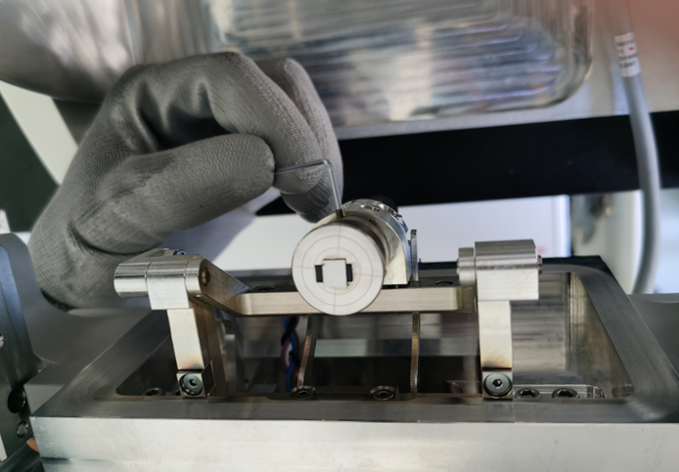
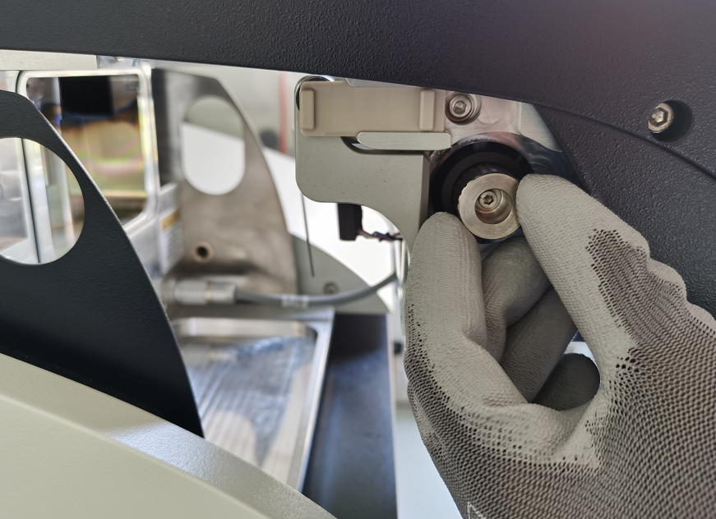
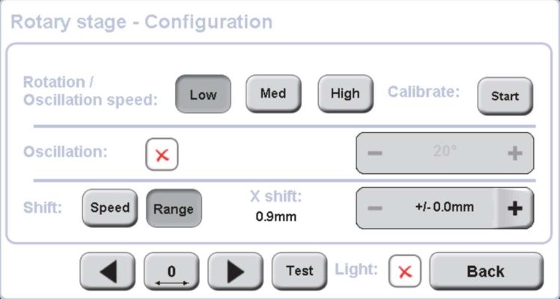
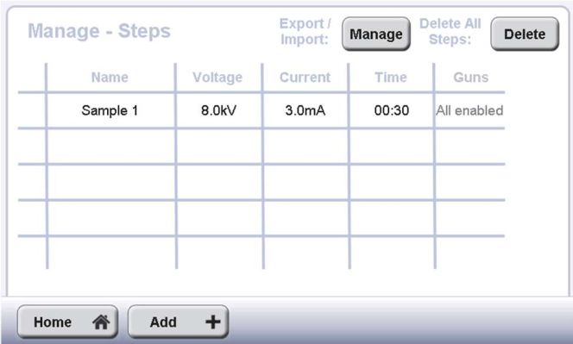
04
三离子束切割机的操作方法
点击Vent，卸真空，并更换为平面旋转台。将样品座放入旋转台中，使用内六角螺丝固定好样品；使用左侧调节旋钮设置离子束入射角，一般为3~15°。
关闭仓门，点击PUMP抽真空。
参数设置。点击 进入Stage页面，设置FM平面抛光参数，包括旋转速度、角度、横移距离等参数，并点击Test，以确保样品与离子源组件不会发生碰撞；点击Menu，回到主界面，设置离子枪电压、工作时间等参数。
加工过程中，点击主页面Observe观察加工效果，可按需调整加工参数。
加工完成后，点击主界面Vent破真空，待真空压力显示大于200mbar，打开仓门；使用内六角螺丝将螺丝旋松后取出样品。
关闭仓门，点击主界面Pump抽真空。

Slide 16
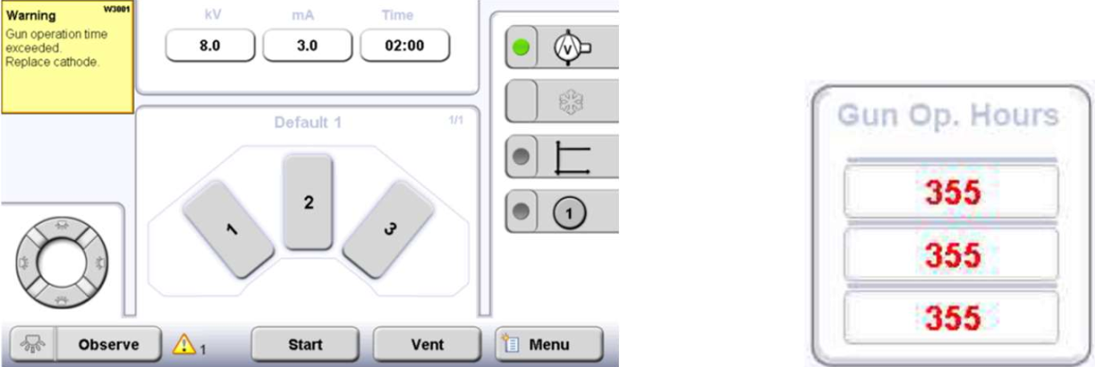
05
三离子束切割机的注意事项
样品切割时，需要保证样品上表面与下表面平齐，且样品上表面平整；
做冷冻切割时，冷冻切割温度要小于样品的Tg温度；
平面抛光设置旋转台侧向移动值和入射角时注意参数限制，防止损坏旋转台，限制值与样品尺寸相关；
旋转台在振动或旋转时不要安装或者卸载样品；
更换操作台执行初始化程序时不要安装样品，防止损坏离子枪；
出现图中的离子枪故障，表明离子源 1 短路，需清洁离子源 1，主界面上短路的离子源变成红色；
当离子枪使用时间大于 350 h 时，主界面跳出警告，提示离子枪使用时间超限，需要更换离子枪，其使用时间指示变成红色。

Slide 17
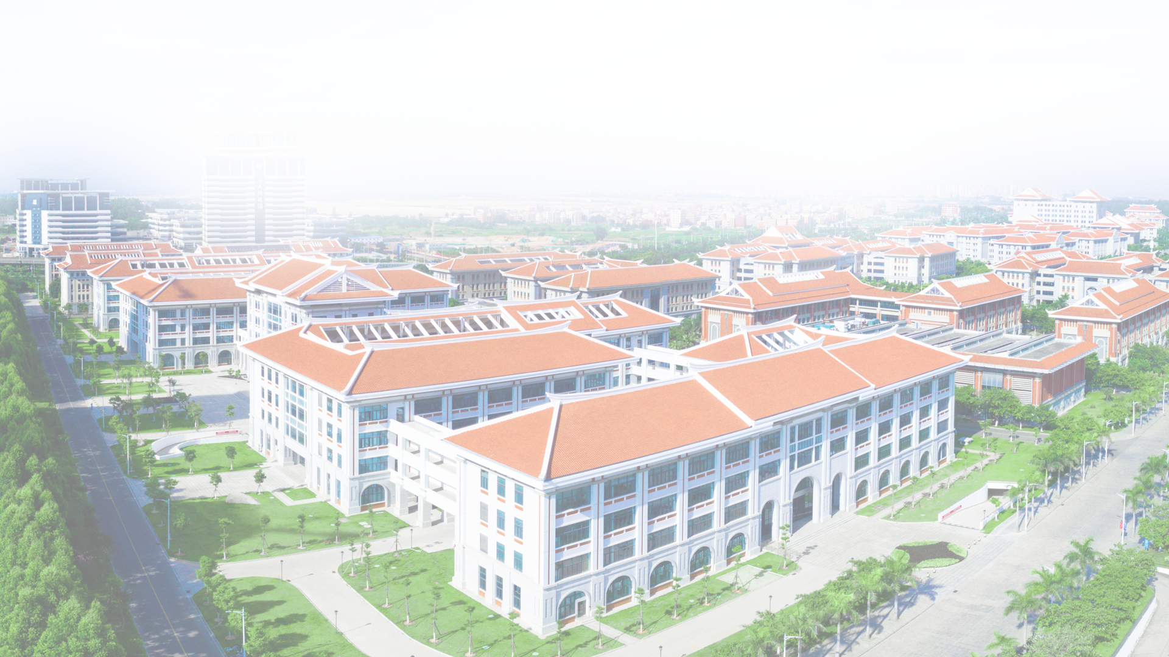
嘉庚创新实验室
谢谢观看

